Slide 1


INICIO
Kuali Chipala
Nuestras tortillas de nopal, son 100% naturales, además de aportar todos los nutrientes necesarios
Alta calidad
Precios Accesibles
Sabores Nutritivos
SON SUPER SUAVECITAS, FLEXIBLES Y DELICIOSAS

Slide 2
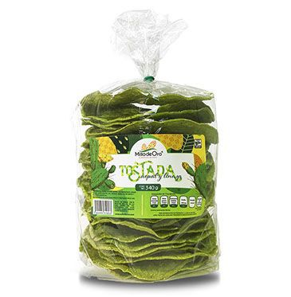
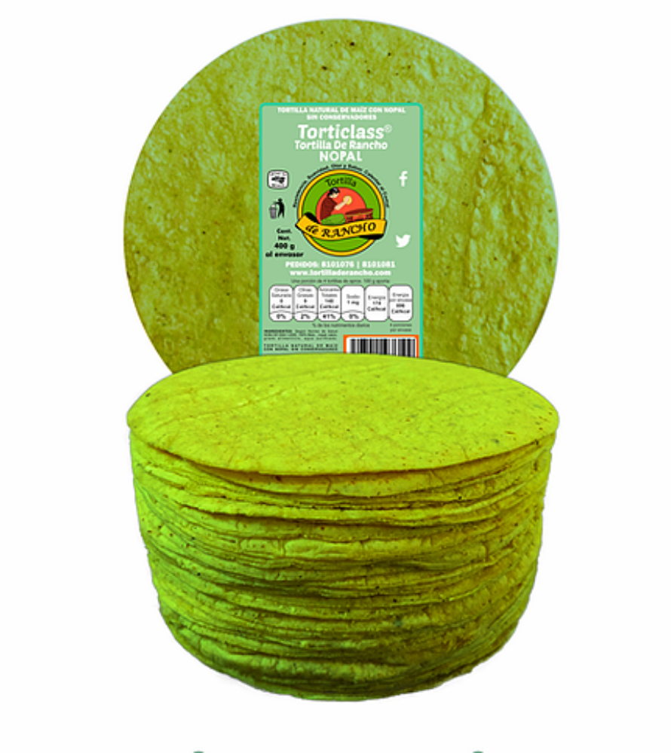
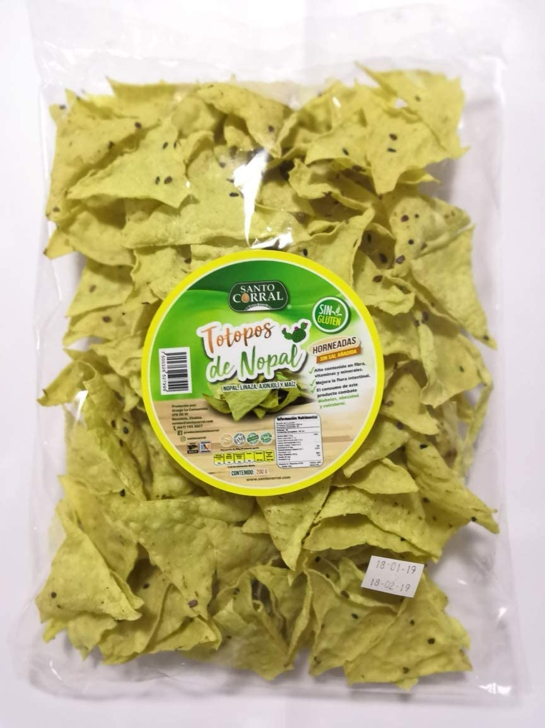
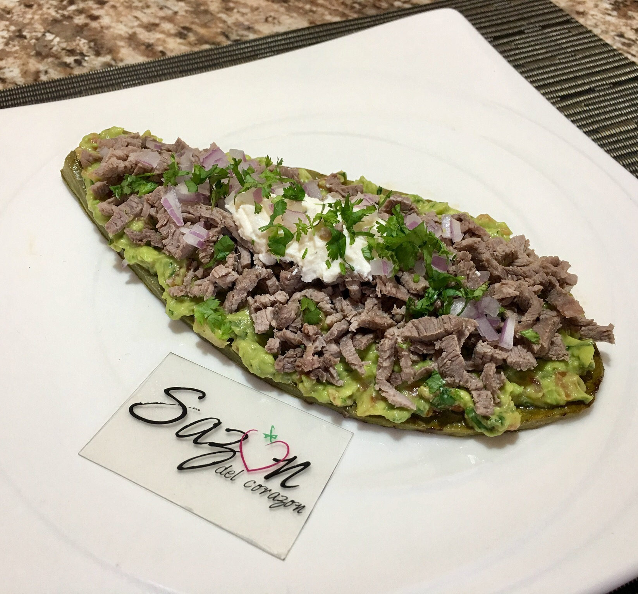
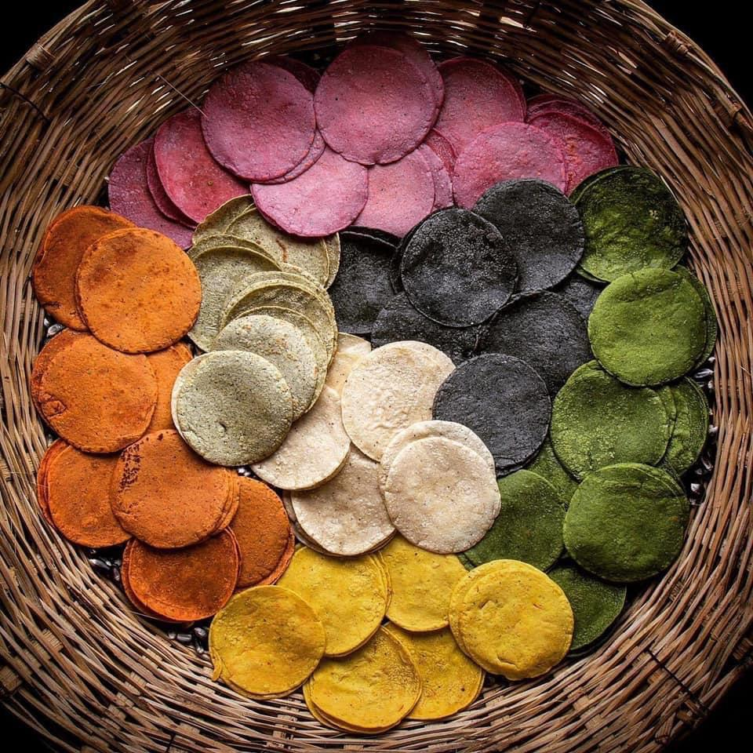
No comas menos
Come mejor
Kuali Chipala Tortillas de nopal
$18.00 kilo
Kuali Chipala Tostadas hechas de nopal
$25.00
Kuali Chipala Totopos de nopal.
$29.00
Kuali Chipala Tortilla para hacer huaraches
$19.00
Kuali Chipala Nueva línea de sabores betabel, chile, chia, avena etc.
$18.00 kilo
El comer bien son
Hábitos saludables

Slide 3
Contacto
Dirección
Kuali Chipala salud a tu mesa SA de CV
55755, Sta. Lucia 5, San Jerónimo Xonacahuacan, San María Ajolopan, Méx.
Correo electrónico
kualichipala@gmail.com
Telefono
5587327487

Slide 4

Acerca de la empresa
KUALI CHIPALA
Somo una microempresa que presente recuperar y conservar la tradición, revalorar el maíz e introducirlo nuevamente a la mesa de las familias mexicanas, proponiendo una nueva variedad de tortillas, hechas con maíz criollo es decir, libre de químicos y modificaciones genéticas, ni afectaciones en su cultivo, garantizando colocar en el mercado siendo una tortilla de excelente calidad.
Al mimos tiempo se obtienen beneficios en la salud del consumidor ciertamente nuestro producto esta dirigido a la población en general a quien pretenda modificar y mejorar favorablemente sus cambios alimenticios.
Estas tortillas son ideales para quienes buscan mantener un peso saludable o perder unos cuantos kilos.

Slide 5
Términos y condiciones
Información general
Este sitio web es operado por Abraham Eduardo Zamora Valdes con nombre comercial Kuali Chipala. En todo el sitio, los términos “nosotros”, “nos” y “nuestro” se refieren a Abraham Eduardo Zamora Valdes con nombre comercial Kuali Chipala ofrece este sitio web, incluyendo toda la información, herramientas y servicios disponibles para ti en este sitio, el usuario, está condicionado a la aceptación de todos los términos, condiciones, políticas y notificaciones aquí establecidos.
Al visitar nuestro sitio y/o comprar algo de nosotros, participas en nuestro “Servicio” y aceptas los siguientes términos y condiciones (“Términos de Servicio”, “Términos”), incluidos todos los términos y condiciones adicionales y las políticas a las que se hace referencia en el presente documento y/o disponible a través de hipervínculos. Estas Condiciones de Servicio se aplican a todos los usuarios del sitio, incluyendo sin limitación a usuarios que sean navegadores, proveedores, clientes, comerciantes, y/o colaboradores de contenido.
Por favor, lee estos Términos de Servicio cuidadosamente antes de acceder o utilizar nuestro sitio web. Al acceder o utilizar cualquier parte del sitio, estás aceptando los Términos de Servicio. Si no estás de acuerdo con todos los términos y condiciones de este acuerdo, entonces no deberías acceder a la página web o usar cualquiera de los servicios. Si las Términos de Servicio son considerados una oferta, la aceptación está expresamente limitada a estos Términos de Servicio.
Cualquier función nueva o herramienta que se añadan a la tienda actual, también estarán sujetas a los Términos de Servicio. Puedes revisar la versión actualizada de los Términos de Servicio, en cualquier momento en esta página. Nos reservamos el derecho de actualizar, cambiar o reemplazar cualquier parte de los Términos de Servicio mediante la publicación de actualizaciones y/o cambios en nuestro sitio web. Es tu responsabilidad chequear esta página periódicamente para verificar cambios. Tu uso continuo o el acceso al sitio web después de la publicación de cualquier cambio constituye la aceptación de dichos cambios.

